Slide 1
计数杂题（1）
苟竞予

Slide 2
[ICPC 2019 WF] Traffic Blights
一条东西向的线段上，上面有若干位置互异的红绿灯。每个红绿灯以某个固定周期在红绿之间循环。更具体地，它会先持续 r 秒的红灯，再持续 g 秒的绿灯，再持续 r 秒的红灯...如此往复。对于不同的红绿灯，r 和 g 的值可能不同。在时刻 0，所有的红绿灯都恰好刚变为红灯。
假设此时有一辆汽车在前 2019! 秒中的一个随机实数时刻神秘地出现在了 线段的最西端，向东以 1 m/s 龟速行驶，直到遇到第一个红灯时停下，那么它有多大的概率通过所有红绿灯？如果它停下来了，那么它在每个红绿灯处停下的概率有多大？
红绿灯的数量不超过 500个，1<=r+g<=100

Slide 3
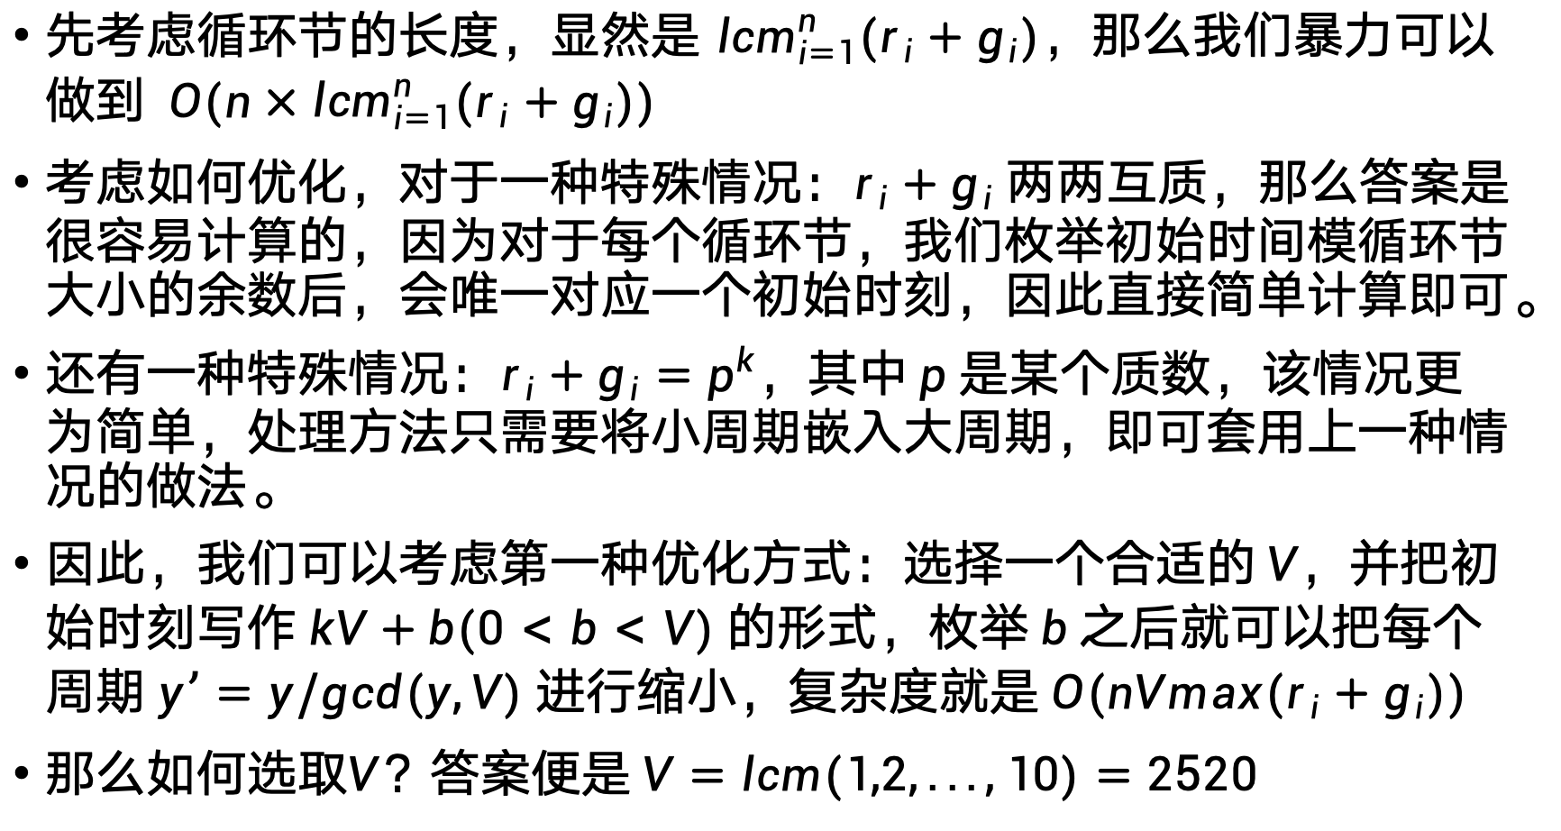
先考虑循环节的长度，显然是 ${lcm}_{i=1}^{n}(r_{i}+g_{i})$，那么我们暴力可以做到 $O(n×{lcm}_{i=1}^{n}(r_{i}+g_{i}))$
考虑如何优化，对于一种特殊情况：$r_{i}+g_{i}$两两互质，那么答案是很容易计算的，因为对于每个循环节，我们枚举初始时间模循环节大小的余数后，会唯一对应一个初始时刻，因此直接简单计算即可。
还有一种特殊情况：$r_{i}+g_{i}=p^{k}$，其中 $p$ 是某个质数，该情况更为简单，处理方法只需要将小周期嵌入大周期，即可套用上一种情况的做法。
因此，我们可以考虑第一种优化方式：选择一个合适的 $V$，并把初始时刻写作 $kV+b(0<b<V)$ 的形式，枚举 $b$ 之后就可以把每个周期 $y’=y/gcd(y,V)$ 进行缩小，复杂度就是 $O(nVmax(r_{i}+g_{i}))$
那么如何选取$V$？答案便是 $V=lcm(1,2,...,10)=2520$

Slide 4
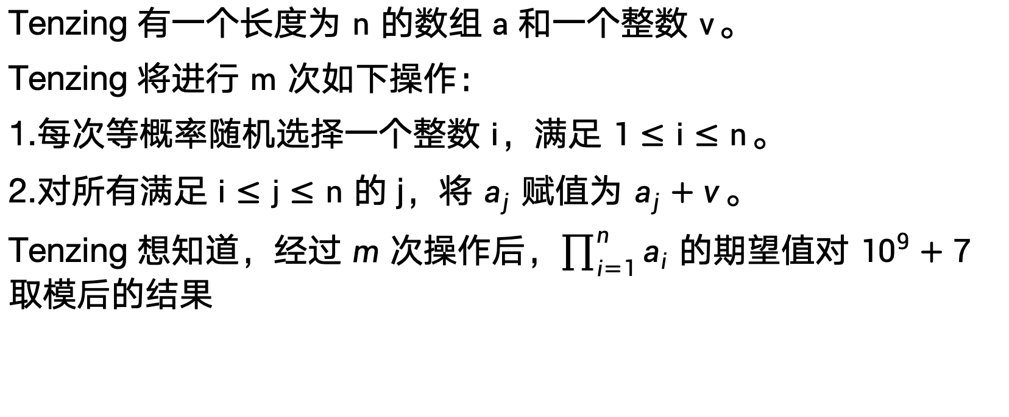
CF1842G Tenzing and Random Operations
Tenzing 有一个长度为 $n$ 的数组 $a$ 和一个整数 $v$。
Tenzing 将进行 $m$ 次如下操作：
1.每次等概率随机选择一个整数 $i$，满足 $1≤i≤n$。
2.对所有满足 $i≤j≤n$ 的 j，将 $a_{j}$ 赋值为 $a_{j}+v$。
Tenzing 想知道，经过 $m$ 次操作后，$\prod_{i=1}^{n}{a_{i}}$ 的期望值对 ${10}^{9}+7$ 取模后的结果

Slide 5
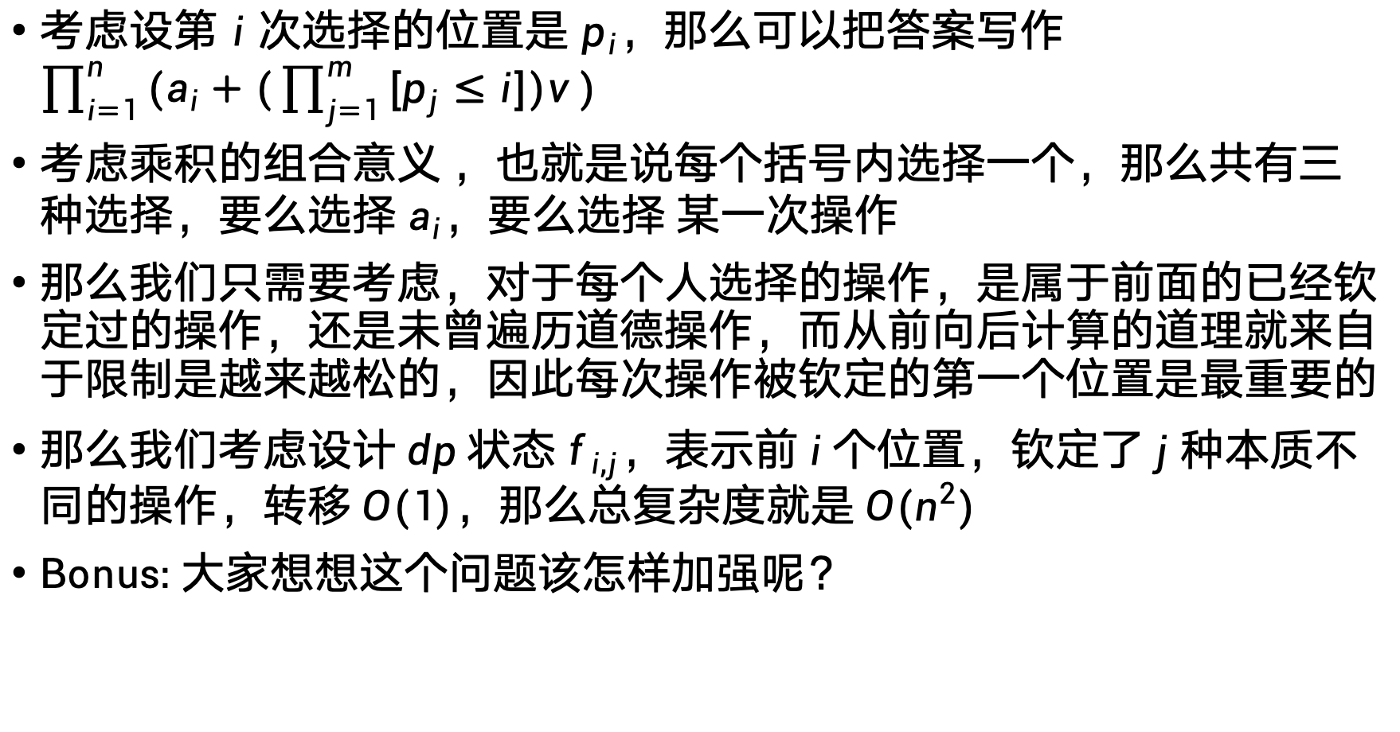
考虑设第 $i$ 次选择的位置是 $p_{i}$，那么可以把答案写作$\prod_{i=1}^{n}{(a_{i}+(\prod_{j=1}^{m}{[p_{j}≤i])v})}$
考虑乘积的组合意义 ，也就是说每个括号内选择一个，那么共有三种选择，要么选择 $a_{i}$，要么选择 某一次操作
那么我们只需要考虑，对于每个人选择的操作，是属于前面的已经钦定过的操作，还是未曾遍历道德操作，而从前向后计算的道理就来自于限制是越来越松的，因此每次操作被钦定的第一个位置是最重要的
那么我们考虑设计 $dp$ 状态 $f_{i,j}$，表示前 $i$ 个位置，钦定了 $j$ 种本质不同的操作，转移 $O(1)$，那么总复杂度就是 $O(n^{2})$
Bonus: 大家想想这个问题该怎样加强呢？

Slide 6
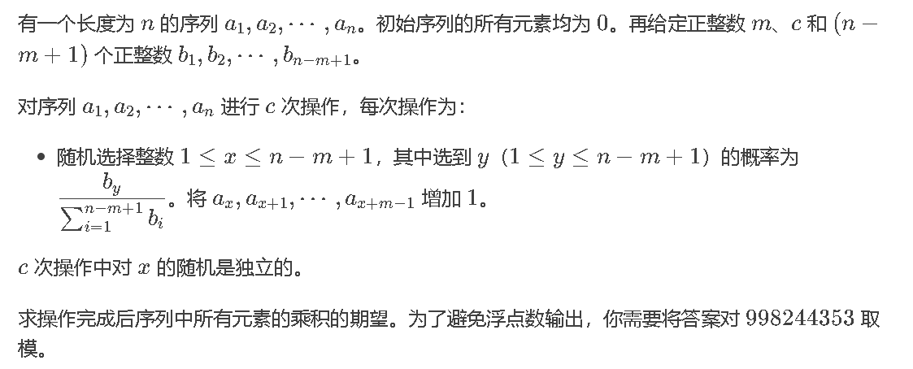
[CTT 2024] 乘积的期望
$$1≤m≤n≤50$$

Slide 7
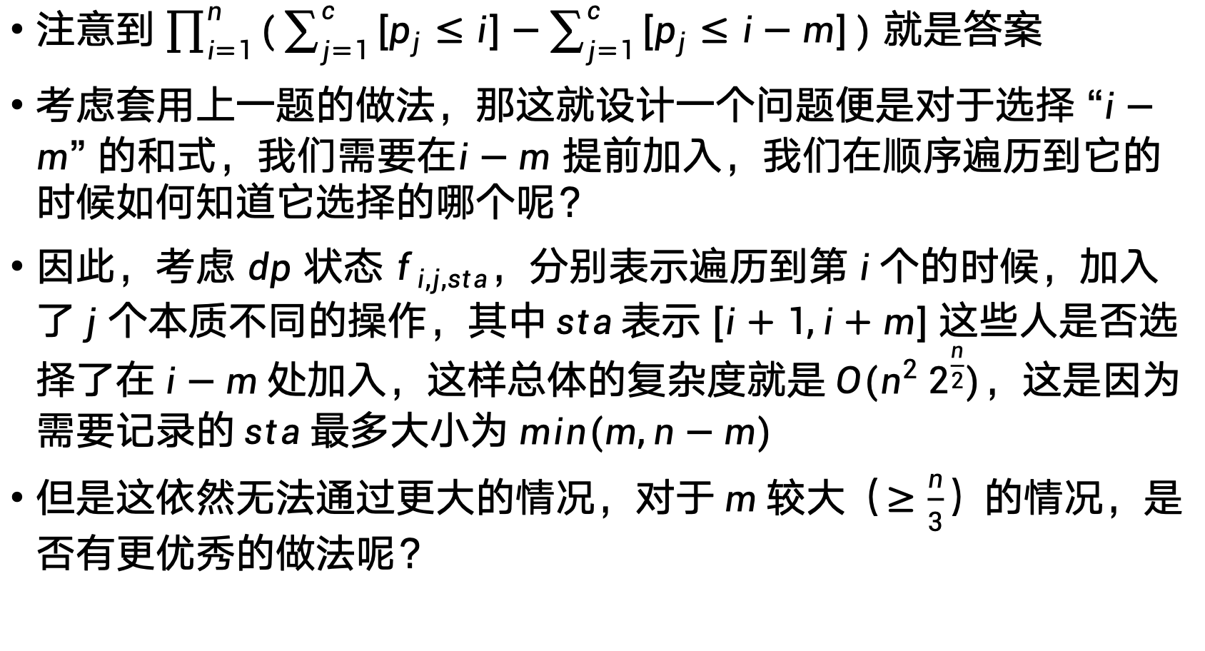
注意到 $\prod_{i=1}^{n}{(\sum_{j=1}^{c}{[p_{j}≤i]−}}\sum_{j=1}^{c}{[p_{j}≤i−m]})$ 就是答案
考虑套用上一题的做法，那这就设计一个问题便是对于选择 “$i−m$” 的和式，我们需要在$i−m$ 提前加入，我们在顺序遍历到它的时候如何知道它选择的哪个呢？
因此，考虑 $dp$ 状态 $f_{i,j,sta}$，分别表示遍历到第 $i$ 个的时候，加入了 $j$ 个本质不同的操作，其中 $sta$ 表示 $[i+1,i+m]$ 这些人是否选择了在 $i−m$ 处加入，这样总体的复杂度就是 $O(n^{2} 2^{\frac{n}{2}})$，这是因为需要记录的 $sta$ 最多大小为 $min(m,n−m)$
但是这依然无法通过更大的情况，对于 $m$ 较大（$≥\frac{n}{3}$）的情况，是否有更优秀的做法呢？

Slide 8
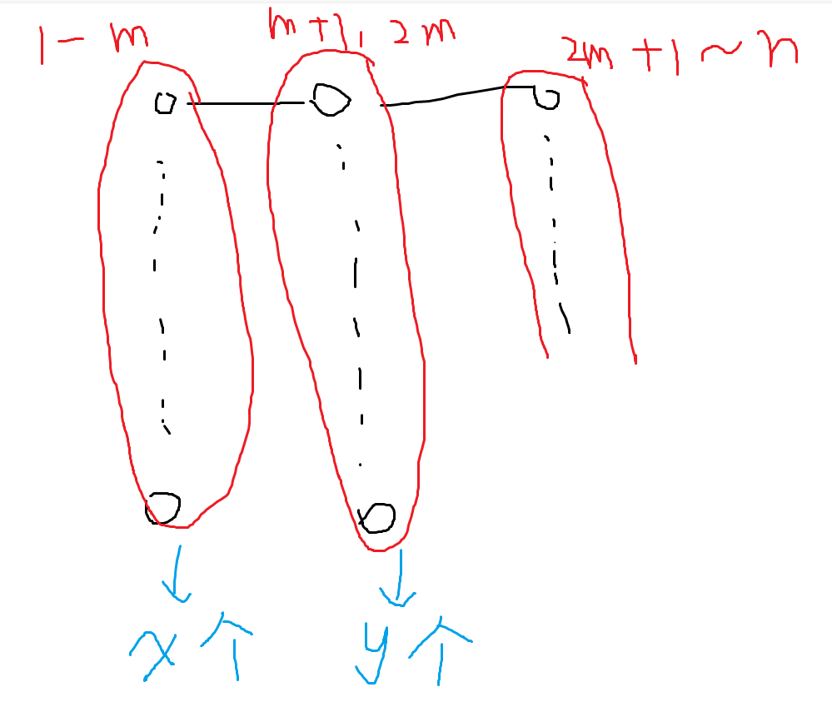
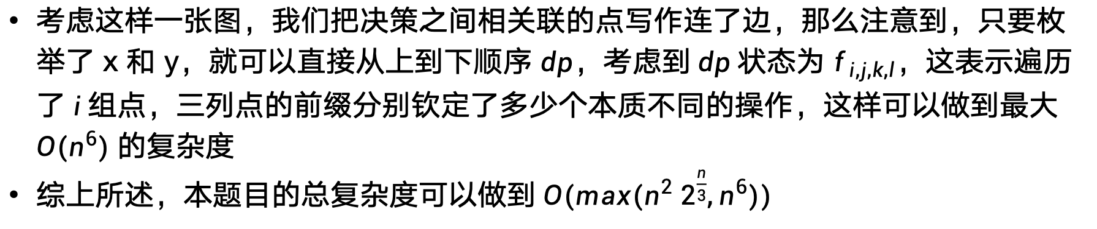
考虑这样一张图，我们把决策之间相关联的点写作连了边，那么注意到，只要枚举了 x 和 y，就可以直接从上到下顺序 $dp$，考虑到 $dp$ 状态为 $f_{i,j,k,l}$，这表示遍历了 $i$ 组点，三列点的前缀分别钦定了多少个本质不同的操作，这样可以做到最大 $O(n^{6})$ 的复杂度
综上所述，本题目的总复杂度可以做到 $O(max(n^{2} 2^{\frac{n}{3}},n^{6}))$

Slide 9

CF1774G Segment Covering
一条数轴，上面有 m 个互不相同的线段。设 $f(l,r)$ 表示选择偶数个线段，使得它们的并恰好为 $[l,r]$ 的方案数，$g(l,r)$ 表示选择奇数个线段，使得它们的并恰好为 $[l,r]$ 的方案数。
$q$ 次询问，每次给定 $x<y$，求 $(f(x,y)−g(x,y)) mod 998244353$

Slide 10
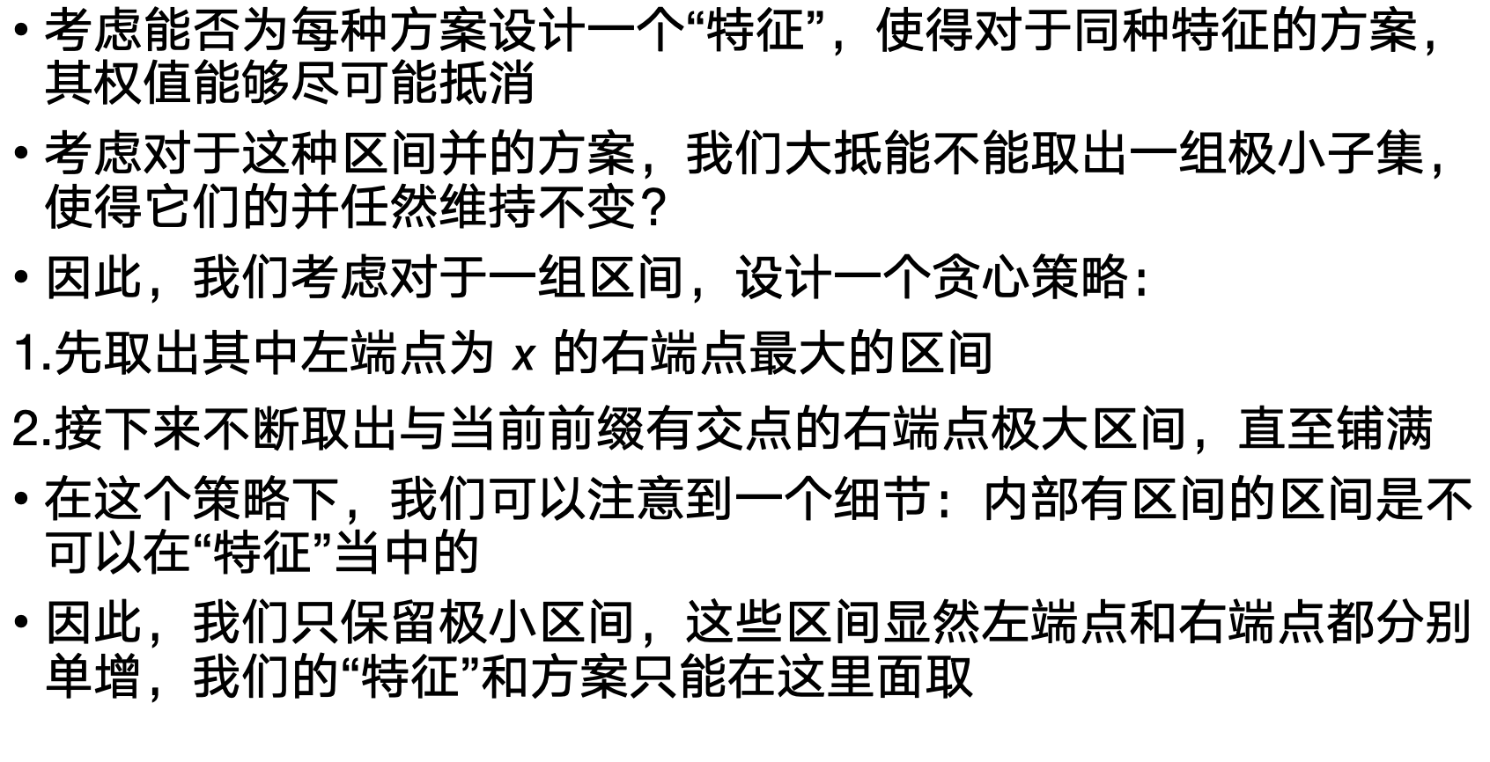
考虑能否为每种方案设计一个“特征”，使得对于同种特征的方案，其权值能够尽可能抵消
考虑对于这种区间并的方案，我们大抵能不能取出一组极小子集，使得它们的并任然维持不变？
因此，我们考虑对于一组区间，设计一个贪心策略：
1.先取出其中左端点为 $x$ 的右端点最大的区间
2.接下来不断取出与当前前缀有交点的右端点极大区间，直至铺满
在这个策略下，我们可以注意到一个细节：内部有区间的区间是不可以在“特征”当中的
因此，我们只保留极小区间，这些区间显然左端点和右端点都分别单增，我们的“特征”和方案只能在这里面取

Slide 11
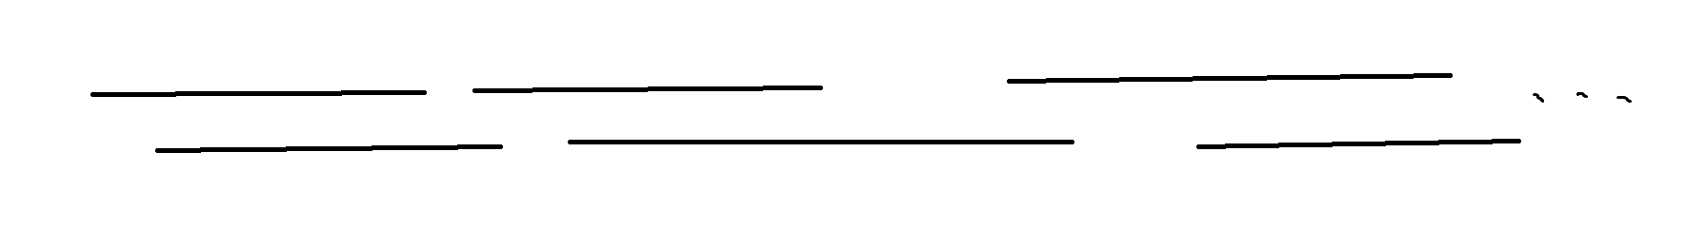
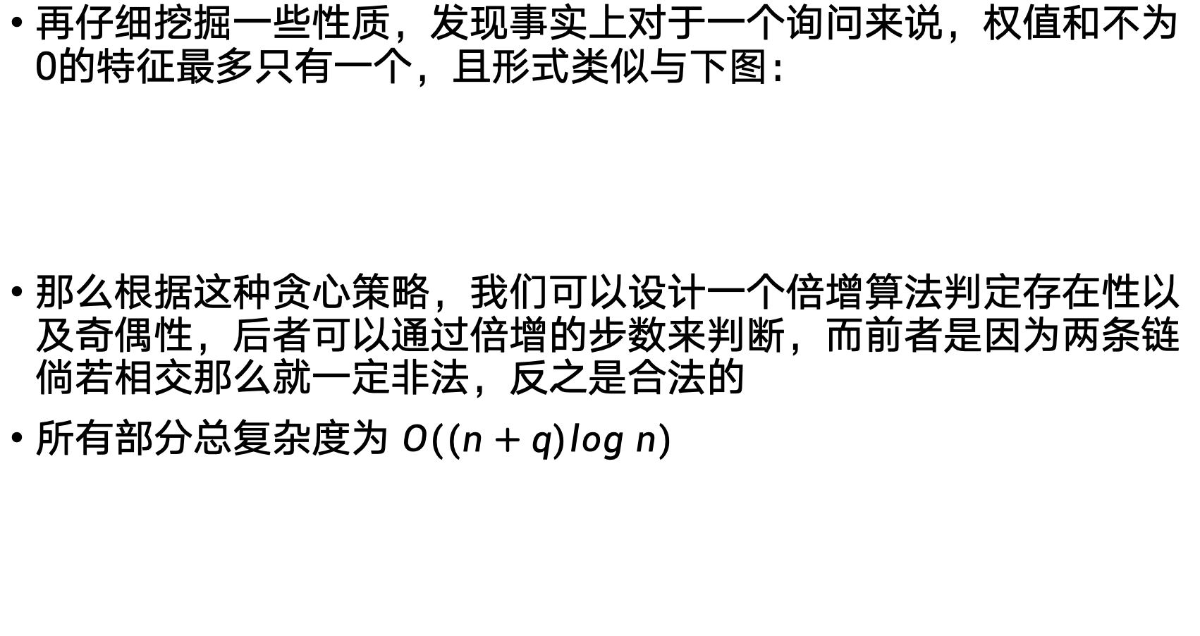
再仔细挖掘一些性质，发现事实上对于一个询问来说，权值和不为0的特征最多只有一个，且形式类似与下图：
那么根据这种贪心策略，我们可以设计一个倍增算法判定存在性以及奇偶性，后者可以通过倍增的步数来判断，而前者是因为两条链倘若相交那么就一定非法，反之是合法的
所有部分总复杂度为 $O((n+q)log n)$

Slide 12
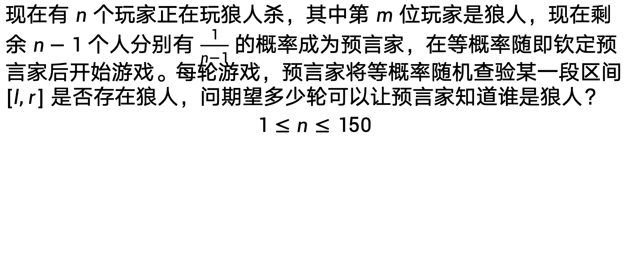
[PKUSC2023] 狼人杀
现在有 $n$ 个玩家正在玩狼人杀，其中第 $m$ 位玩家是狼人，现在剩余 $n−1$ 个人分别有 $\frac{1}{n−1}$ 的概率成为预言家，在等概率随即钦定预言家后开始游戏。每轮游戏，预言家将等概率随机查验某一段区间 $[l,r]$ 是否存在狼人，问期望多少轮可以让预言家知道谁是狼人？
$$1≤n≤150$$

Slide 13
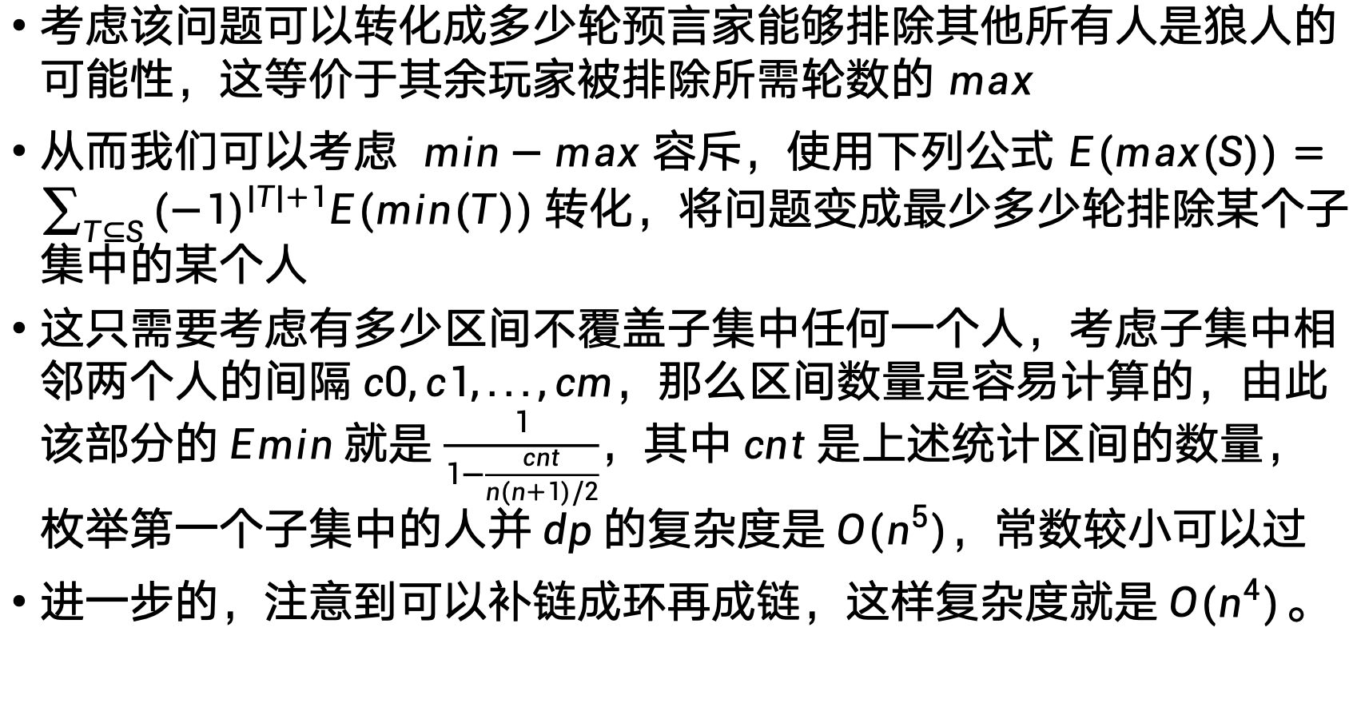
考虑该问题可以转化成多少轮预言家能够排除其他所有人是狼人的可能性，这等价于其余玩家被排除所需轮数的 $max$
从而我们可以考虑 $min−max$ 容斥，使用下列公式 $E(max(S))=\sum_{T⊆S}{{(−1)}^{|T|+1}E(min(T))}$ 转化，将问题变成最少多少轮排除某个子集中的某个人
这只需要考虑有多少区间不覆盖子集中任何一个人，考虑子集中相邻两个人的间隔 $c0,c1,...,cm$，那么区间数量是容易计算的，由此该部分的 $Emin$ 就是 $\frac{1}{1−\frac{cnt}{n(n+1)/2}}$，其中 $cnt$ 是上述统计区间的数量，枚举第一个子集中的人并 $dp$ 的复杂度是 $O(n^{5})$，常数较小可以过
进一步的，注意到可以补链成环再成链，这样复杂度就是 $O(n^{4})$。

Slide 14
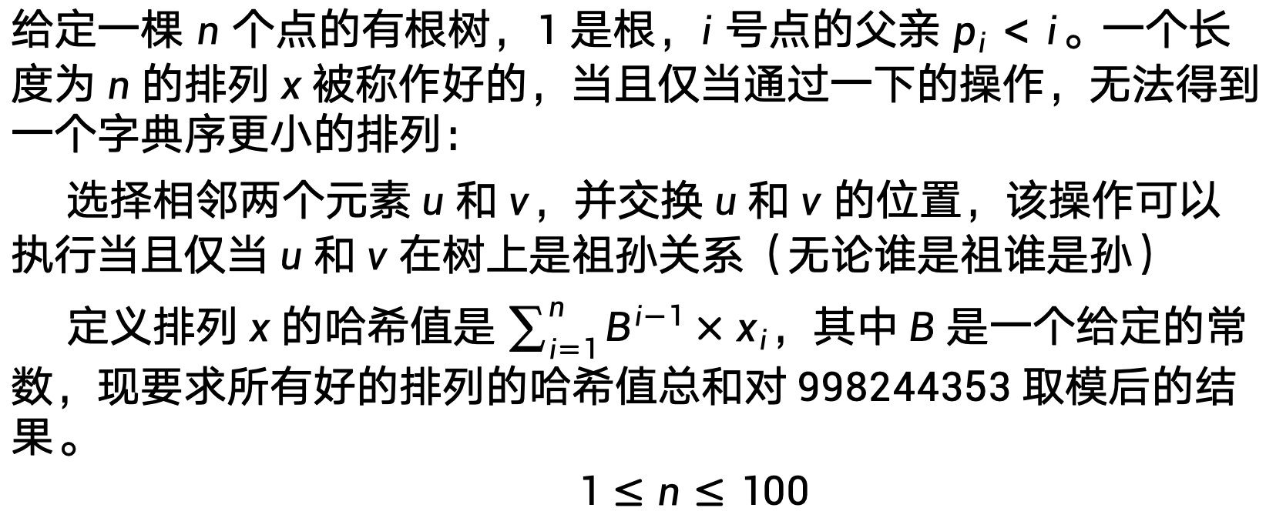
AGC068D Sum of Hash of Lexmin
给定一棵 $n$ 个点的有根树，$1$ 是根，$i$ 号点的父亲 $p_{i}<i$。一个长度为 $n$ 的排列 $x$ 被称作好的，当且仅当通过一下的操作，无法得到一个字典序更小的排列：
选择相邻两个元素 $u$ 和 $v$，并交换 $u$ 和 $v$ 的位置，该操作可以执行当且仅当 $u$ 和 $v$ 在树上是祖孙关系（无论谁是祖谁是孙）
定义排列 $x$ 的哈希值是 $\sum_{i=1}^{n}{B^{i−1}×x_{i}}$，其中 $B$ 是一个给定的常数，现要求所有好的排列的哈希值总和对 $998244353$ 取模后的结果。
$$1≤n≤100$$

Slide 15
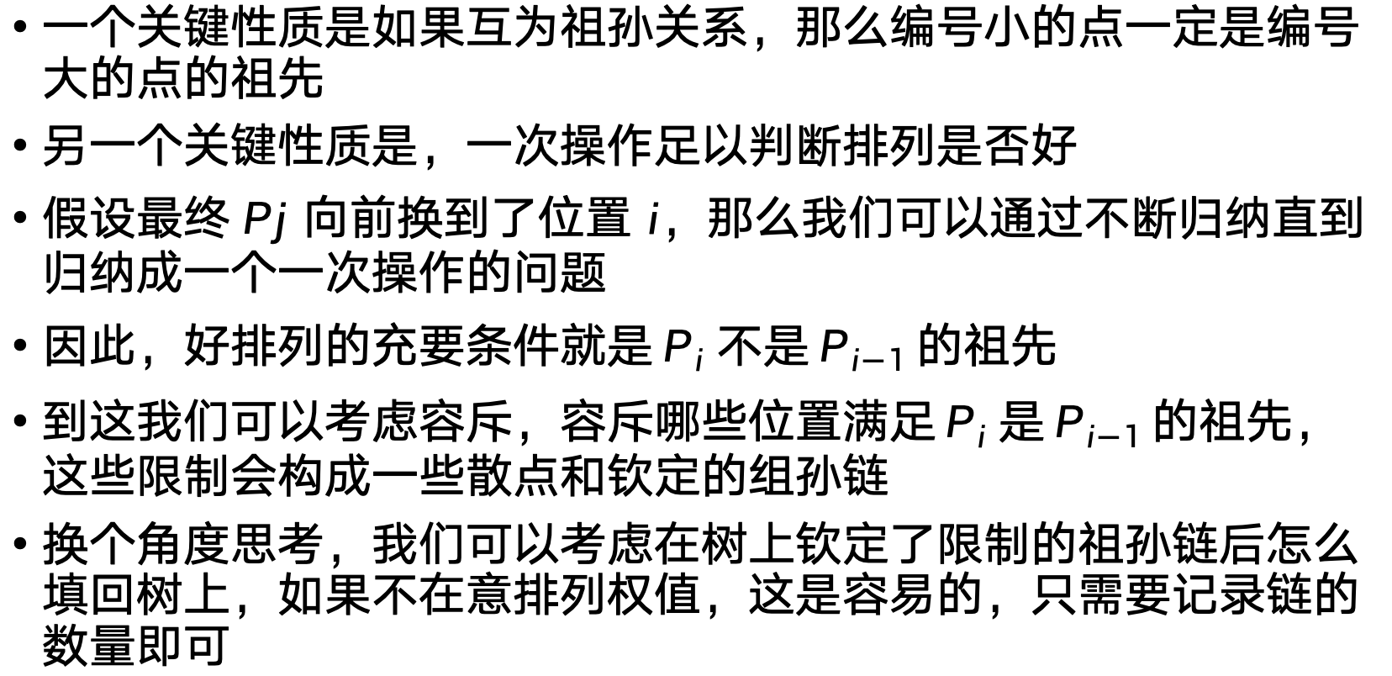
一个关键性质是如果互为祖孙关系，那么编号小的点一定是编号大的点的祖先
另一个关键性质是，一次操作足以判断排列是否好
假设最终 $Pj$ 向前换到了位置 $i$，那么我们可以通过不断归纳直到归纳成一个一次操作的问题
因此，好排列的充要条件就是 $P_{i}$ 不是 $P_{i−1}$ 的祖先
到这我们可以考虑容斥，容斥哪些位置满足 $P_{i}$ 是 $P_{i−1}$ 的祖先，这些限制会构成一些散点和钦定的组孙链
换个角度思考，我们可以考虑在树上钦定了限制的祖孙链后怎么填回树上，如果不在意排列权值，这是容易的，只需要记录链的数量即可

Slide 16
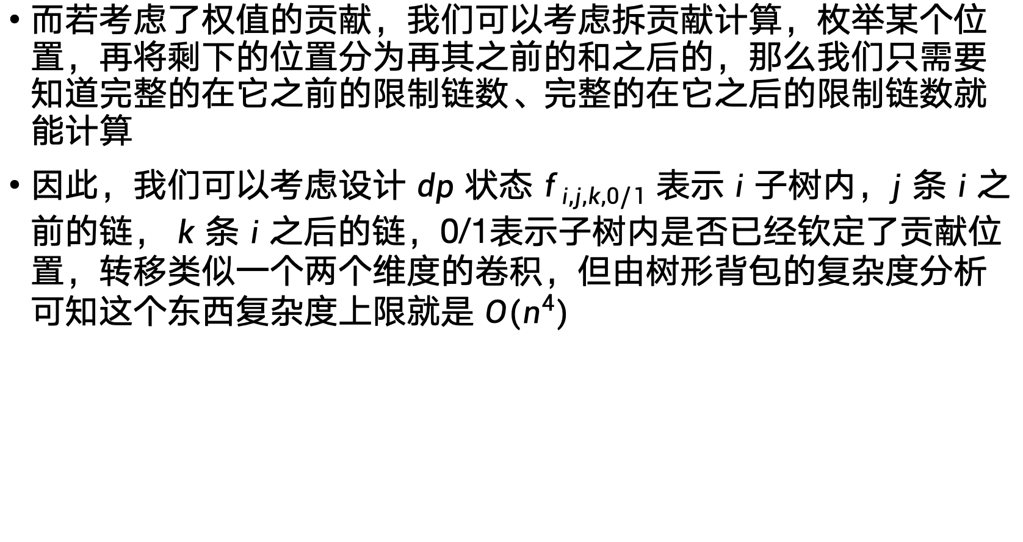
而若考虑了权值的贡献，我们可以考虑拆贡献计算，枚举某个位置，再将剩下的位置分为再其之前的和之后的，那么我们只需要知道完整的在它之前的限制链数、完整的在它之后的限制链数就能计算
因此，我们可以考虑设计 $dp$ 状态 $f_{i,j,k,0/1}$ 表示 $i$ 子树内，$j$ 条 $i$ 之前的链， $k$ 条 $i$ 之后的链，0/1表示子树内是否已经钦定了贡献位置，转移类似一个两个维度的卷积，但由树形背包的复杂度分析可知这个东西复杂度上限就是 $O(n^{4})$

